Slide 1
尝尝主恩的滋味
希伯來書 2:1-4
Notes:
希伯来书1:你的宝座是永永远远的，你的国权是正直的。 9 你喜爱公义，恨恶罪恶，所以神，就是你的神，用喜乐油膏你，胜过膏你的同伴。” 天地都要灭没唯主永远长存 10 又说：“主啊，你起初立了地的根基，天也是你手所造的。 11 天地都要灭没，你却要长存；天地都要像衣服渐渐旧了。 12 你要将天地卷起来，像一件外衣，天地就都改变了；唯有你永不改变，你的年数没有穷尽。” 13 所有的天使，神从来对哪一个说“你坐在我的右边，等我使你仇敌做你的脚凳”？ 14 天使岂不都是服役的灵，奉差遣为那将要承受救恩的人效力吗？
仙人掌，棕榈树，山树赞美，拍手。
诗篇 34Chinese Union Version Modern Punctuation (Simplified) (CUVMPS) 颂赞耶和华之救恩 34 大卫在亚比米勒面前装疯，被他赶出去，就作这诗。 1 我要时时称颂耶和华，赞美他的话必常在我口中。 2 我的心必因耶和华夸耀，谦卑人听见，就要喜乐。 3 你们和我当称耶和华为大，一同高举他的名。 4 我曾寻求耶和华，他就应允我，救我脱离了一切的恐惧。 5 凡仰望他的便有光荣，他们的脸必不蒙羞。 6 我这困苦人呼求，耶和华便垂听，救我脱离一切患难。 7 耶和华的使者在敬畏他的人四围安营，搭救他们
8 你们要尝尝主恩的滋味，便知道他是美善。投靠他的人有福了！ 9 耶和华的圣民哪，你们当敬畏他，因敬畏他的一无所缺。 10 少壮狮子还缺食忍饿，但寻求耶和华的，什么好处都不缺。 11 众弟子啊，你们当来听我的话，我要将敬畏耶和华的道教训你们。 12 有何人喜好存活，爱慕长寿，得享美福， 13 就要禁止舌头不出恶言，嘴唇不说诡诈的话。 14 要离恶行善，寻求和睦，一心追赶。 15 耶和华的眼目看顾义人，他的耳朵听他们的呼求。 16 耶和华向行恶的人变脸，要从世上除灭他们的名号。 17 义人呼求，耶和华听见了，便救他们脱离一切患难。 18 耶和华靠近伤心的人，拯救灵性痛悔的人。 19 义人多有苦难，但耶和华救他脱离这一切， 20 又保全他一身的骨头，连一根也不折断。 21 恶必害死恶人，恨恶义人的必被定罪。 22 耶和华救赎他仆人的灵魂，凡投靠他的必不致定罪。

Slide 2
希伯来书2:1所以，我们当越发郑重所听见的道理，恐怕我们随流失去。2 那借着天使所传的话既是确定的，凡干犯悖逆的都受了该受的报应， 3 我们若忽略这么大的救恩，怎能逃罪呢？这救恩起先是主亲自讲的，后来是听见的人给我们证实了， 4 神又按自己的旨意，用神迹、奇事和百般的异能并圣灵的恩赐，同他们作见证。
Notes:
所以，我们当越发郑重所听见的道理，恐怕我们随流失去。 2 那借着天使所传的话既是确定的，凡干犯悖逆的都受了该受的报应， 3 我们若忽略这么大的救恩，怎能逃罪呢？这救恩起先是主亲自讲的，后来是听见的人给我们证实了， 4 神又按自己的旨意，用神迹、奇事和百般的异能并圣灵的恩赐，同他们作见证。
5 我们所说将来的世界，神原没有交给天使管辖。 6 但有人在经上某处证明说：“人算什么，你竟顾念他？世人算什么，你竟眷顾他？ 7 你叫他比天使微小一点[a]，赐他荣耀、尊贵为冠冕，并将你手所造的都派他管理， 8 叫万物都服在他的脚下。”既叫万物都服他，就没有剩下一样不服他的。只是如今我们还不见万物都服他， 9 唯独见那成为比天使小一点的耶稣[b]，因为受死的苦，就得了尊贵、荣耀为冠冕，叫他因着神的恩为人人尝了死味。 10 原来那为万物所属、为万物所本的，要领许多的儿子进荣耀里去，使救他们的元帅因受苦难得以完全，本是合宜的。 11 因那使人成圣的和那些得以成圣的，都是出于一，所以他称他们为弟兄也不以为耻， 12 说：“我要将你的名传于我的弟兄，在会中我要颂扬你。” 13 又说：“我要依赖他。”又说：“看哪，我与神所给我的儿女。” 14 儿女既同有血肉之体，他也照样亲自成了血肉之体，特要借着死败坏那掌死权的，就是魔鬼， 15 并要释放那些一生因怕死而为奴仆的人。
16 他并不救拔天使，乃是救拔亚伯拉罕的后裔。 17 所以，他凡事该与他的弟兄相同，为要在神的事上成为慈悲忠信的大祭司，为百姓的罪献上挽回祭。 18 他自己既然被试探而受苦，就能搭救被试探的人。

Slide 3
诗篇34:8你们要尝尝主恩的滋味，便知道他是美善。投靠他的人有福了！ 主恩美善，因为
神施恩
神按他的方法施恩
神按他的方法白白地施恩
神按他的方法白白地施恩给你和我

Slide 4
希伯来书1:5 所有的天使，神从来对哪一个说“你是我的儿子，我今日生你”？又指着哪一个说“我要做他的父，他要做我的子”？6 再，，就说：“神的使者都要拜他。”8 论到子却说：“神啊，你的宝座是永永远远的，，，” 10 又说：“主啊，你起初立了地的根基，13 所有的天使，神从来对哪一个说“你坐在我的右边，等我使你仇敌做你的脚凳”？ 14 天使岂不都是服役的灵，奉差遣为那将要承受救恩的人效力吗？
Notes:
所以，我们当越发郑重所听见的道理，恐怕我们随流失去。 2 那借着天使所传的话既是确定的，凡干犯悖逆的都受了该受的报应， 3 我们若忽略这么大的救恩，怎能逃罪呢？这救恩起先是主亲自讲的，后来是听见的人给我们证实了， 4 神又按自己的旨意，用神迹、奇事和百般的异能并圣灵的恩赐，同他们作见证。 救人的元帅因受苦难得以完全 5 我们所说将来的世界，神原没有交给天使管辖。 6 但有人在经上某处证明说：“人算什么，你竟顾念他？世人算什么，你竟眷顾他？ 7 你叫他比天使微小一点[a]，赐他荣耀、尊贵为冠冕，并将你手所造的都派他管理， 8 叫万物都服在他的脚下。”既叫万物都服他，就没有剩下一样不服他的。只是如今我们还不见万物都服他， 9 唯独见那成为比天使小一点的耶稣[b]，因为受死的苦，就得了尊贵、荣耀为冠冕，叫他因着神的恩为人人尝了死味。 10 原来那为万物所属、为万物所本的，要领许多的儿子进荣耀里去，使救他们的元帅因受苦难得以完全，本是合宜的。 11 因那使人成圣的和那些得以成圣的，都是出于一，所以他称他们为弟兄也不以为耻， 12 说：“我要将你的名传于我的弟兄，在会中我要颂扬你。” 13 又说：“我要依赖他。”又说：“看哪，我与神所给我的儿女。” 14 儿女既同有血肉之体，他也照样亲自成了血肉之体，特要借着死败坏那掌死权的，就是魔鬼， 15 并要释放那些一生因怕死而为奴仆的人。 耶稣既受试探就能搭救受试探的人 16 他并不救拔天使，乃是救拔亚伯拉罕的后裔。 17 所以，他凡事该与他的弟兄相同，为要在神的事上成为慈悲忠信的大祭司，为百姓的罪献上挽回祭。 18 他自己既然被试探而受苦，就能搭救被试探的人。

Slide 5
一同高举神的名！
时间 | 性质 | 耶稣的名
普时 | 本体 | 儿子，神，山寨，磐石，中保，安慰者，光，道路，真理，生命，自有永有，以马内利，大祭司
（现在）
过去 | 工作 | 主，创造，救主，耶稣，人子
将来 | 地位 | 被拜，审判者，王，基督，头
Notes:
神说有光就有了光,他让日月星辰按节期日令运转做记号,他们奉命而行,让人看见太阳每天升起落下,让人暂时看不见几分钟,比如明天的日食。让驴子不能讲人话,但让某只有人心诡诈到极处

Slide 6
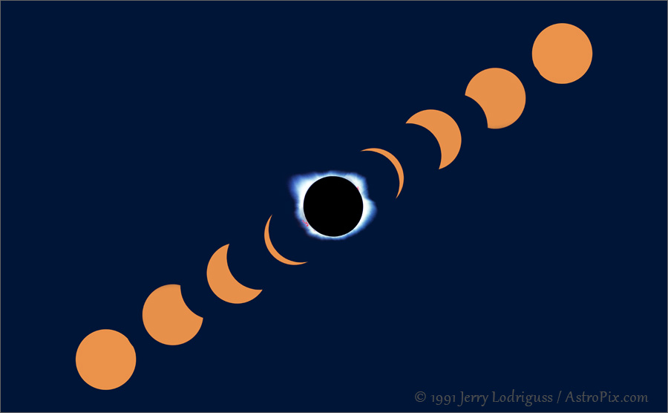

Slide 7
约珥书 2：28 “以后，我要将我的灵浇灌凡有血气的，你们的儿女要说预言，你们的老年人要做异梦，少年人要见异象。 29 在那些日子，我要将我的灵浇灌我的仆人和使女。 30 在天上地下，我要显出奇事，有血，有火，有烟柱。 31 日头要变为黑暗，月亮要变为血，这都在耶和华大而可畏的日子未到以前。 32 “到那时候，凡求告耶和华名的，就必得救。因为照耶和华所说的，在锡安山耶路撒冷必有逃脱的人，在剩下的人中必有耶和华所召的。

Slide 8
神施恩
神按他的方法施恩
神按他的方法白白地施恩
神按他的方法白白地施恩给你和我

Slide 9
神施恩
神按他的方法施恩
希伯来书2:3 我们若忽略这么大的救恩，怎能逃罪呢？这救恩
起先是主亲自讲的，
后来是听见的人给我们证实了， 4 神
又按自己的旨意，用神迹、奇事和百般的异能
并圣灵的恩赐，
同他们作见证。
Notes:
所以，我们当越发郑重所听见的道理，恐怕我们随流失去。 2 那借着天使所传的话既是确定的，凡干犯悖逆的都受了该受的报应， 3 我们若忽略这么大的救恩，怎能逃罪呢？这救恩起先是主亲自讲的，后来是听见的人给我们证实了， 4 神又按自己的旨意，用神迹、奇事和百般的异能并圣灵的恩赐，同他们作见证。 救人的元帅因受苦难得以完全 5 我们所说将来的世界，神原没有交给天使管辖。 6 但有人在经上某处证明说：“人算什么，你竟顾念他？世人算什么，你竟眷顾他？ 7 你叫他比天使微小一点[a]，赐他荣耀、尊贵为冠冕，并将你手所造的都派他管理， 8 叫万物都服在他的脚下。”既叫万物都服他，就没有剩下一样不服他的。只是如今我们还不见万物都服他， 9 唯独见那成为比天使小一点的耶稣[b]，因为受死的苦，就得了尊贵、荣耀为冠冕，叫他因着神的恩为人人尝了死味。 10 原来那为万物所属、为万物所本的，要领许多的儿子进荣耀里去，使救他们的元帅因受苦难得以完全，本是合宜的。 11 因那使人成圣的和那些得以成圣的，都是出于一，所以他称他们为弟兄也不以为耻， 12 说：“我要将你的名传于我的弟兄，在会中我要颂扬你。” 13 又说：“我要依赖他。”又说：“看哪，我与神所给我的儿女。” 14 儿女既同有血肉之体，他也照样亲自成了血肉之体，特要借着死败坏那掌死权的，就是魔鬼， 15 并要释放那些一生因怕死而为奴仆的人。 耶稣既受试探就能搭救受试探的人 16 他并不救拔天使，乃是救拔亚伯拉罕的后裔。 17 所以，他凡事该与他的弟兄相同，为要在神的事上成为慈悲忠信的大祭司，为百姓的罪献上挽回祭。 18 他自己既然被试探而受苦，就能搭救被试探的人。

Slide 10
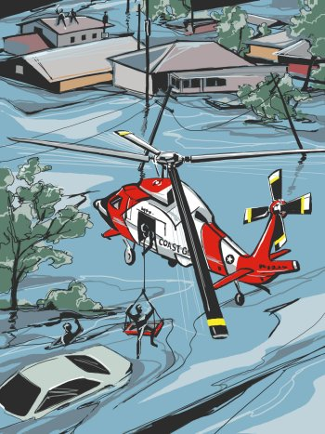
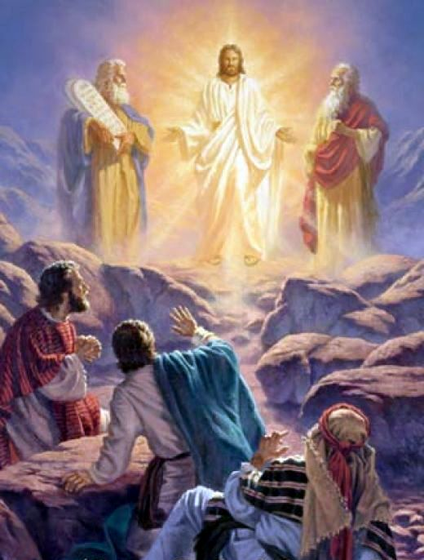
Notes:
有“信”却不順從的人吗?先看一个笑话／例子。“我的神一定会救我的。”信心大不大？順從不順從？“我相继派了邻居，政府，船，直升机去救你，你却不順從（我的救法）”

Slide 11
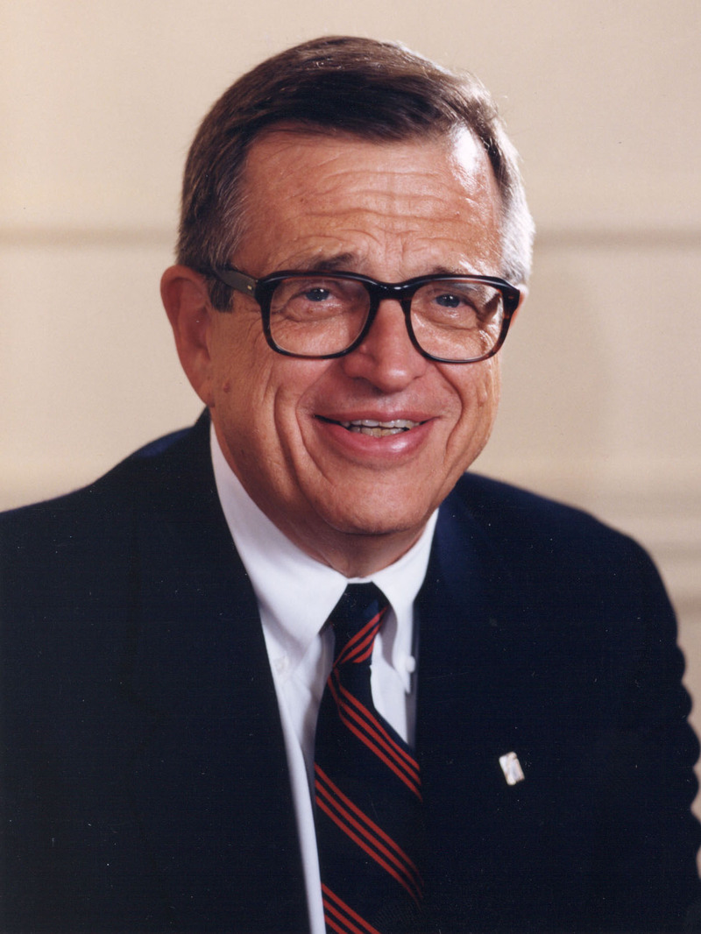
91岁的Myrtie Howell姐妹请他将来主持她的追思礼
“WRITE TO PRISONERS”
“给囚犯写信”
Atlanta Penitentiary
Atlanta，Georgia
佐治亚州亚特兰大市
亚特兰大监狱教养所（收）

Slide 12
神施恩
神按他的方法施恩
神按他的方法白白地施恩
神按他的方法白白地施恩给你和我

Slide 13
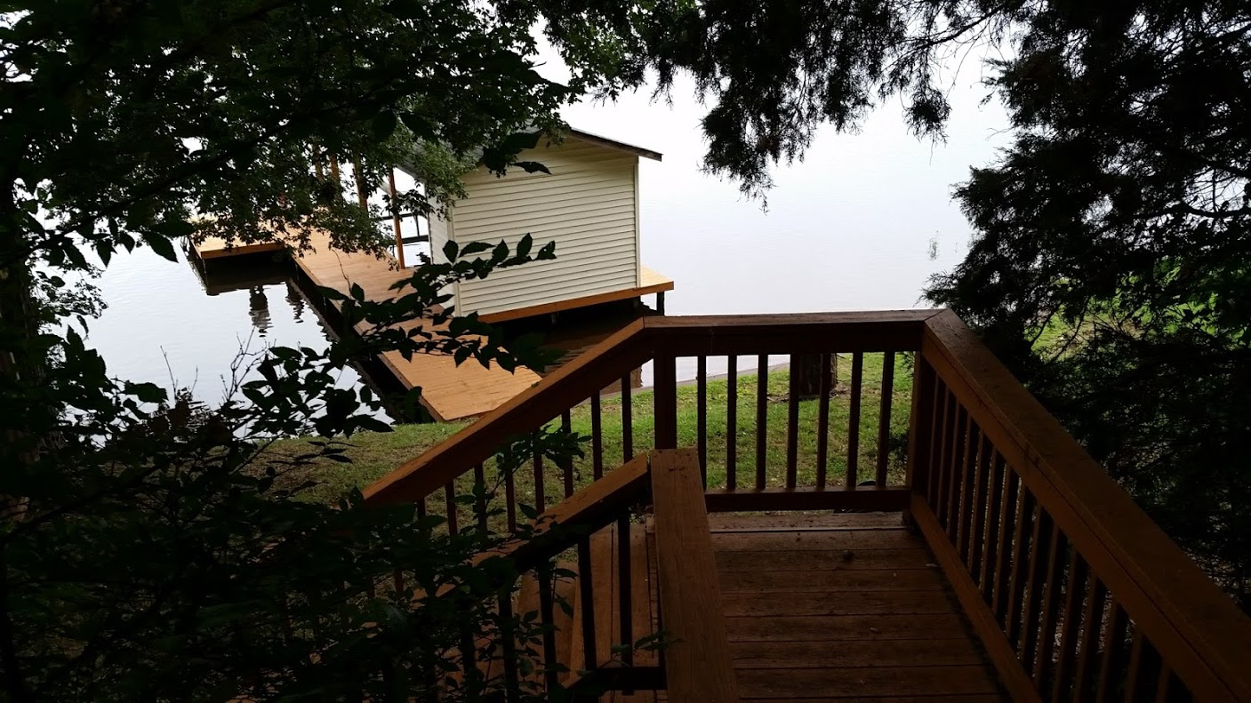

Slide 14

一同高举神的名！
时间 | 性质 | 耶稣
普时 | 本体 | 配得服侍
（现在）
过去 | 工作 | 示范服侍
将来 | 地位 | 接受服侍
Notes:
房角石 ：（以弗所書 2:20 ）
首生的，在一切被造的以先 ：（歌羅西書 1:15 ）
他是萬有之首。 教會之首 ：（以弗所書 1:22 ； 4:15 ； 5:23 ） – 耶穌基督，
聖潔者 ：（使徒行傳 3:14 ；詩篇 16:10 ）
審判者 ：（使徒行傳 10:42 ；提摩太后書 4:8 ）
萬王之王、萬主之主 ：（提摩太前書 6:15 ；啟示錄 19:16 ）
世界的光 ：（約翰福音 8:12 ）
和平的君 ：（以賽亞書 9:6 ）
神的兒子 ：（路加福音 1:35 ；約翰福音 1:49 ）
“父獨生子”（約翰福音 1:14 ）。 “神的兒子”在新約中用了 42 次，肯定了基督的神性。
人子 ： （約翰福音 5:27 ） – 用以與“神的兒子”相對比，這個詞肯定了與基督的神性同時並存的他的人性。
道 ：（約翰福音 1:1 ；約翰一書 5:7-8 ）
神之道 ：（啟示錄 19:12-13 ）
生命之道 ：（約翰一書 1:1 ）
阿拉法和俄梅戛 ： （啟示錄 1:8 ； 22:13 ）
以馬內利 ：（以賽亞書 9:6 ；馬太福音 1:23 ）
自有 ：（約翰福音 8:58 ，與出埃及記 3:14 ）
萬有的主 ：（使徒行傳 10:36 ）。 真神 ：（約翰一書 5:20 ） 為我們信心創始成終的耶穌 ：（希伯來書 12:2 ） – 拯救通過神所賜的信得以完成（以弗所書 2:8-9 ）生命的糧 ：（約翰福音 6:35 ； 6:48 ） 新郎 ：（馬太福音 9:15 ）。 拯救者 ：（羅馬書 11:26 ）。 好牧人 ：（約翰福音 10:11,14 ） 。 大祭司 ：（希伯來書 2:17 ） 。 神的羔羊 ：（約翰福音 1:29 ） 。 中保 ：（提摩太前書 2 ： 5 ） 。 磐石 ： （哥林多前書 10:4 ） 復活和生命 ：（約翰福音 11:25 ） 。 救主 ：（馬太福音 1:21 ；路加福音 2:11 ）。 真葡萄樹 ：（約翰福音 15:1 ） 。 道路、真理、生命

Slide 15
一同高举神的名！
  教会：一起服侍（以弗所书4:11-13）
  教会：执事服侍（使徒行传 6:1-7）
  教会：长老服侍（使徒行传14:21-23）

Slide 16
诗篇34:8你们要尝尝主恩的滋味，便知道他是美善。投靠他的人有福了！
主恩美善，因为
神施恩
神按他的方法施恩
神按他的方法白白地施恩
神按他的方法白白地施恩给你和我

Slide 17
本周挑战
  主恩面前，
  承受，还是忽略？
  这是个问题！
  天使岂不都是服役的灵，奉差遣为那将要承受救恩的人效力吗？我们若忽略这么大的救恩，怎能逃罪呢？这救恩起先是主亲自讲的，后来是听见的人给我们证实了（希伯來書1：14；2:3）
Notes:
希伯来书1:1 神既在古时借着众先知多次多方地晓谕列祖， 2 就在这末世借着他儿子晓谕我们；又早已立他为承受万有的，也曾借着他创造诸世界。 3 他是神荣耀所发的光辉，是神本体的真像，常用他权能的命令托住万有。他洗净了人的罪，就坐在高天至大者的右边。
哥林多后书5:15 并且他替众人死，是叫那些活着的人不再为自己活，乃为替他们死而复活的主活。
马太福音 25:23 主人说：‘好，你这又良善又忠心的仆人，你在不多的事上有忠心，我要把许多事派你管理。可以进来享受你主人的快乐！’ 24 那领一千的也来，说：‘主啊，我知道你是忍心的人，没有种的地方要收割，没有散的地方要聚敛。 25 我就害怕，去把你的一千银子埋藏在地里。请看，你的原银子在这里。’ 26 主人回答说：‘你这又恶又懒的仆人！你既知道我没有种的地方要收割，没有散的地方要聚敛， 27 就当把我的银子放给兑换银钱的人，到我来的时候，可以连本带利收回。 28 夺过他这一千来，给那有一万的！ 29 因为凡有的，还要加给他，叫他有余；没有的，连他所有的也要夺过来。 30 把这无用的仆人丢在外面黑暗里，在那里必要哀哭切齿了。’

